Slide 1
موقع ويب
نظام إدارة مدرسة
إعداد:
أنور محمد شيراف بلال حمزة القاسم
إشراف:
د. يحيى نجار
يغطي هذا المشروع أحد متطلبات نيل الإجازة في الهندسة المعلوماتية

Slide 2
عناوين العرض:
المقدمة
الهدف من المشروع
التقنيات المستخدمة في المشروع
مرحلة التحليل
مخطط ERD
الاستنتاجات والمقترحات

Slide 3
المقدمة
تم عمل هذا المشروع ليلائم المدارس في المرحلة الإعدادية
يغطي هذا المشروع كافة الجوانب المتعلقة بالعملية التدريسية ابتداءً من تسجيل الطلاب بداية العام الدراسي إلى نتائج الامتحانات نهاية العام الدراسي
تم إنشاء مدرسة متكاملة افتراضية على النت أو على الشبكة الداخلية بحيث كل عنصر من عناصرها له كيانه ومسيطر عليه الكترونياً

Slide 4
الهدف من المشروع:
إدخال التطوّر في الحياة العملية لأنّها تفرض نظام عمل دقيق و سهل يستطيع فهمه الجميع
الاستغناء عن الأمور الورقية والتي تعطي روتينية تحمل العديد من احتمالية الخطأ والتي تعاني من البطء الشديد في تنفيذ المطلوب والتي تسبب المشاكل في عمليات الإدخال
تقديم خدمة الاستعلام عن العلامات وبرامج الامتحان والدوام من قبل الطالب وذويه

Slide 5
التقنيات المستخدمة في المشروع
لغة PHP
لغة HTML
لغة CSS
نظام إدارة قواعد البيانات MySQL
لغة Java Script
مكتبة JQuery
موقع InfinityFree
برنامج Filezilla

Slide 6
مرحلة التحليل
بني المشروع اعتماداً على أربعة لوحات تحكم : لوحة تحكم المدير- لوحة تحكم مراقب الدوام – لوحة تحكم الطالب – لوحة تحكم المدرّس
مهمة المدير تحديد الصفوف وعدد الشعب و تسجيل الطلاب وتوزيعهم وتوزيع المدرّسين ضمن الشعب
مهمة مراقب الدوام تسجيل حضور الطلاب وتنظيم برنامج الدوام وبرنامج الامتحان
مهمة المدرّس مراسلة الطلاب وإدخال العلامات
يستطيع الطالب الاستعلام عن العلامات وبرنامج الدوام والامتحان ومتابعة الملاحظات

Slide 7
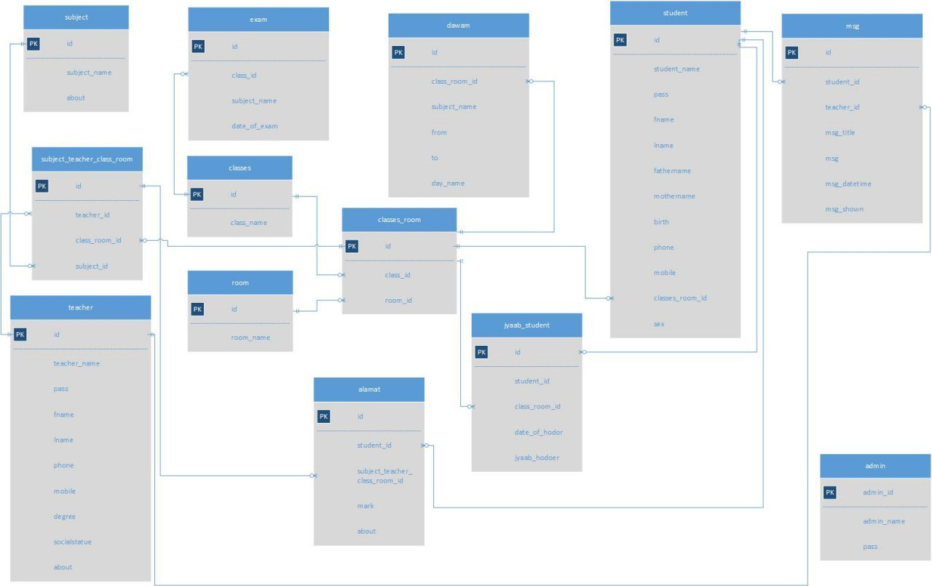
مخطط قاعدة البيانات Entity Relationship Diagram

Slide 8
الاستنتاجات والمقترحات
بعد البحث المطوّل تبيّن لنا أنّ هذا المشروع يوفّر الكثير من العناء وإيجاد الحلول للمشاكل الورقيّة والروتينية كما أن التقدّم الحاصل حالياً يفرض علينا إدخال الأنترنت وتكنولوجيا المعلومات في جميع مجالات الحياة التعليميّة والمهنيّة والحاجات اليومية
يمكن تطوير هذا العمل مستقبلا بإضافة ميزة الحصول على كشف علامات تفصيلي للطلاب وتصميم تطبيق لأجهزة الموبايل يساعد على سهولة التعامل مع المشروع

Slide 9
Thank you

